Slide 1
Cơ sở dữ liệu phân tán
Thành viên nhóm: 1. Mai Hồ Xuân Tài
2. Nguyễn Sơn Hà
3. Trương Đức Khải
4. Nguyễn Quốc Kỳ
5. Hoàng Trọng Toàn
Môn Học: Cơ Sở Dữ Liệu Nâng Cao

Slide 2
TỔNG QUAN VỀ CSDL PHÂN TÁN

Slide 3


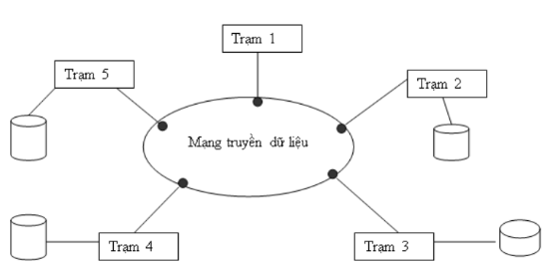
Khái niệm
1
CSDL phân tán là một tập hợp dữ liệu, mà về mặt logic tập hợp này thuộc cùng một hệ thống, nhưng về mặt vật lý dữ liệu đó được phân tán trên các vị trí khác nhau của một mạng máy tính.

Slide 4
Tính chất
2
Tính chất phân tán:
Toàn bộ dữ liệu không cư trú ở một nơi mà cư trú trên nhiều trạm thuộc mạng máy tính.
Tương quan logic:
Toàn bộ dữ liệu có một số các thuộc tính ràng buộc chúng với nhau.
Điều này giúp chúng ta có thể phân biệt một CSDL phân tán với một tập CSDL tập trung.

Slide 5
Đặc điểm
3
Điều khiển tập trung:
Toàn bộ dữ liệu tập trung lại nhằm để tránh sự dư thừa dữ liệu,đảm bảo được tính độc lập của dữ liệu.
Độc lập dữ liệu:
Tổ chức lưu trữ dữ liệu là trong suốt đối với người lập trình ứng dụng.
Giảm dư thừa dữ liệu:
Làm tăng tính cục bộ của các ứng dụng nếu dữ liệu được nhân bản tại các vị trí mà ứng dụng cần dữ liệu này .
Làm tăng tính sẵn sàng của hệ thống ứng dụng.

Slide 6
Ưu điểm và nhược điểm
4
Ưu điểm:
Phù hợp với cấu trúc của tổ chức.
Nâng cao khả năng chia sẻ.
Nâng cao tính sẵn sàng.
Nâng cao hiệu năng.
Dễ mở rộng.
Nhược điểm:
Thiết kế CSDL phức tạp hơn.
Khó điều khiển tính nhất quán dữ liệu.
Khó phát hiện thứ lỗi.
Giá thành cao.
Vấn đề bảo mật.

Slide 7
So sánh với CSDL tập trung
5
Cơ sở dữ liệu tập trung:
Dữ liệu tập trung tại DataCenter.
Chi nhánh phải kết nối với DataCenter.
Dịch vụ tường lửa và cơ sở hạ tầng ở DataCenter phải đủ mạnh để phục vụ kết nối cho các chi nhánh.
Các truy vấn bắt buộc phải thông qua DataCenter.
Chi phí thấp, dễ quản lý.
Xác suất sự cố cao.

Slide 8
So sánh với CSDL tập trung
5
Cơ sở dữ liệu phân tán:
Dữ liệu phân cấp trên các chi nhánh.
Các chi nhánh kết nối với nhau.
Dịch vụ tường lửa tự cung cấp ở mỗi chi nhánh.
Các thông tin không bắt buộc đi qua DataCenter.
Linh hoạt, tính sẵn sàng cao.
Chi phí cao, khó quản lý.

Slide 9
HỆ QUẢN TRỊ CƠ SỞ DỮ LIỆU PHÂN TÁN

Slide 10
Khái niệm
1
Hệ quản trị CSDL phân tán cung cấp công cụ như tạo lập và quản lý csdl phân tán. HQTCSDLPT có chức năng hỗ trợ việc tạo và bảo trì CSDLPT , chúng có các thành phần tương tự như 1 HQTCSDL tập trung và các thành phần hỗ trợ trong chuyển tải dữ liệu đến các trạm và ngược lại.

Slide 11
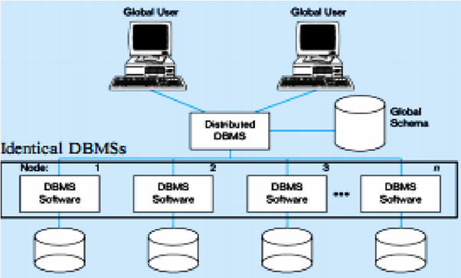
Phân loại
2
CSDL phân tán thuần nhất:
Tất cả các nút sử dụng 1 loại HQTCSDL.
Thuận lợi cho việc tăng trưởng và cho phép nâng cao hiệu năng.
Có được bằng chia 1 CSDL thành 1 cặp CSDL cục bộ mô hình.

Slide 12
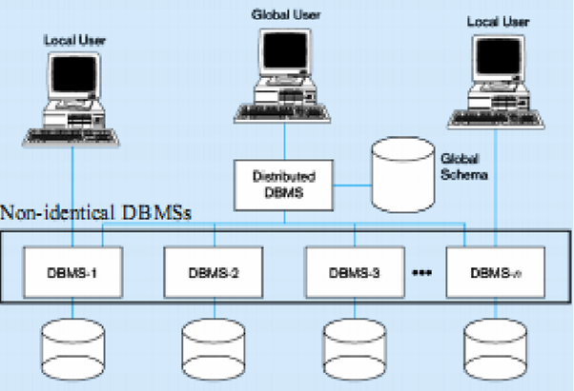
Phân loại
2
CSDL phân tán không thuần nhất:
Các nút có thể thực hiện trên các HQTCSDL khác nhau.
Xảy ra khi các nút đã cài đặt CSDL riêng.
Có được bằng cách tích hợp các CSDL cục bộ đã có.

Slide 13
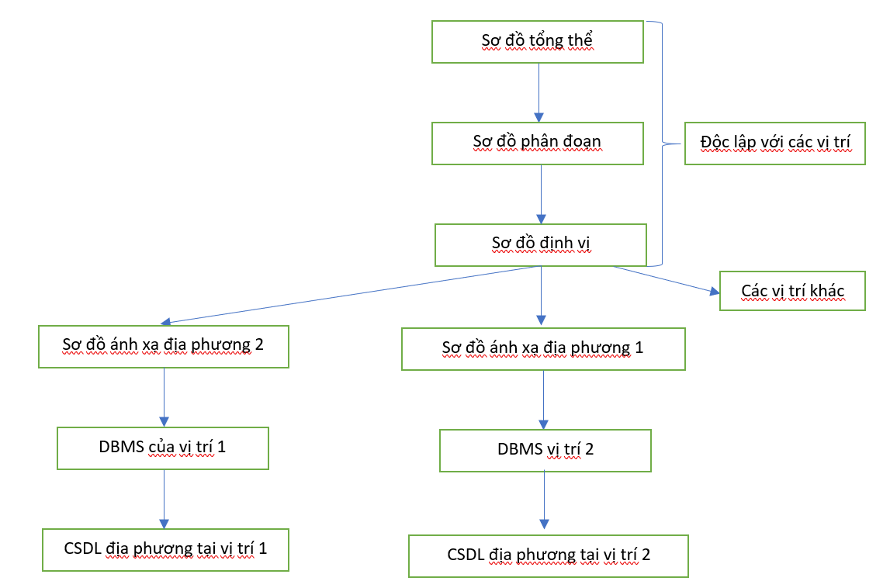
Kiến trúc
3
Sơ đồ tổng thể:
Sơ đồ này xác định tất cả các dữ liệu được lưu trữ trong CSDL phân tán.
Sơ đồ phân đoạn:
Mỗi quan hệ tổng thể được chia thành 1 vài phần nhỏ hơn không giao nhau được gọi là đoạn
Sơ đồ tổng thể mô tả các ánh xạ giữa các quan hệ tổng thể và các đoạn được định nghĩa trong sơ đồ phân đoạn.
Sơ đồ định vị:
Sơ đồ định vị xác định đoạn nào ở các trạm nào.
Sơ đồ ánh xạ địa phương:
Ánh xạ các ảnh vật lý tới các đối tượng được các hệ quản trị CSDL địa phương thao tác tại các trạm.

Slide 14
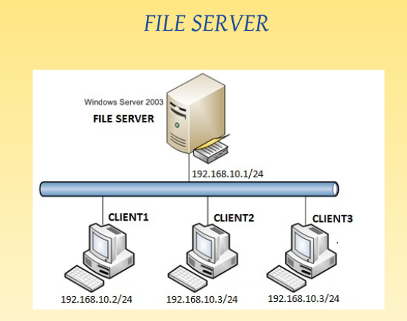
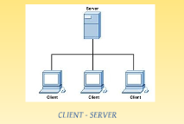
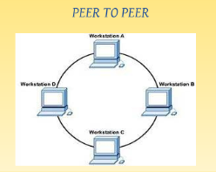
Các hình thức tổ chức
4

Slide 15
Đặc điểm
5
Chia sẻ tài nguyên.
Tính mở.
Khả năng song song.
Khả năng mở rộng.
Khả năng thứ lỗi.
Tính nhất quán.

Slide 16
Ưu điểm và nhược điểm
6
Ưu điểm:
Giải quyết các bài toán quản lý.
Đáp ứng nhanh hầu hết các ứng dụng dữ liệu tại các trạm.
Tăng cường các đơn thể ứng dụng và CSDL mà không làm cản trợ người sử dụng hiện tại.
Giảm tổng chi phí tìm kiếm, trả lời truy vấn nhanh.
Giảm chi phí truyền thông.
Tăng độ tin cậy và khả năng ứng dụng.

Slide 17
Ưu điểm và nhược điểm
6
Nhược điểm:
Chi phí cao và phần mềm phức tạp.
Phải xử lý các thay đổi thông báo trong mọi địa điểm.
Khó kiểm soát tính toàn vẹn dữ liệu.
Kết nối và xử lý dữ liệu chậm.

Slide 18
Kĩ thuật phân mảnh
7
Các điều kiện ràng buộc trong thiết kế phân đoạn:
Tính đầy đủ.
Xây dựng lại.
Tính rời nhau.
Các phương pháp phân đoạn:
Phân đoạn ngang.
Phân đoạn dọc.
Phân đoạn hỗn hợp.

Slide 19
Kĩ thuật phân mảnh
7
Phân mảnh ngang: là tách quan hệ tổng thể R thành các tập con R1, R2, …, Rn. Mỗi tập hợp con chứa một số n_bộ của R.
Có 2 loại phân mảnh ngang:
Phân mảnh ngang nguyên thủy: là một mảnh dữ liệu hình thành từ một phép chọn trên một quan hệ.
Phân mảnh ngang dẫn xuất:
Từ phân mảnh ngang nguyên thủy R.
Ta có quan hệ S={S1, S2, S3, …, Sn}.
Một quan hệ S có quan hệ n – 1 với R sẽ được phân mảnh ngang dẫn xuất: S’= R |>< S

Slide 20
Kĩ thuật phân mảnh
7
Phân mảnh dọc: Từ một mảnh dữ liệu hình thành từ một phép chiếu một quan hệ xuống thuộc tính X.
Phân mảnh hỗn hợp: Là một mảnh dữ liệu hình thành từ sự kết hợp của phân mảnh ngang nguyên thủy với phân mảnh dọc.

Slide 21
Sao lặp dữ liệu
8
Nhằm đưa dữ liệu đến gần người sử dụng.
Một mảnh dữ liệu có thể được phân thành nhiều bản (Replica) đặt ở nhiều server khác nhau.
Vấn đề động bộ về các bản:
Đồng bộ tức thời: Một bản thay đổi thì tất cả các bản trong server khác sẽ thay đổi theo.
Đồng bộ trễ: Khi các bản ghi thay đổi trong các server thì hết quy trình thì sẽ đồng bộ lại bản ghi đó.

Slide 22
THANKS!
Any questions ?

